Slide 1
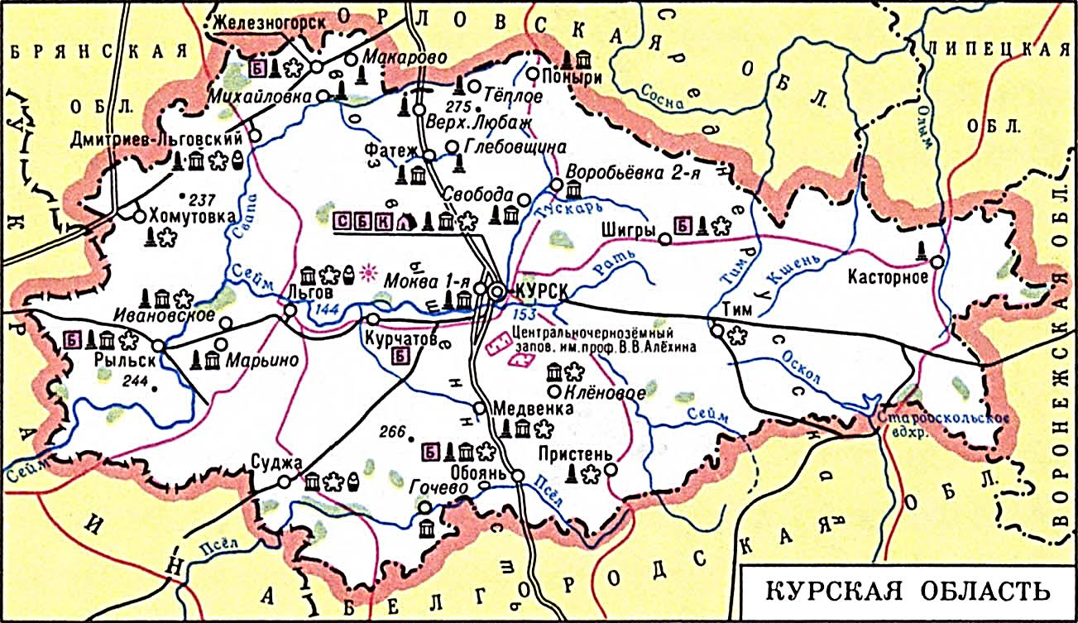
Топонимика Курского края

Slide 2
Топонимы городов Курского края
Курск
Существует несколько вариантов происхождения названия Курска.
1) От реки Кур, так как город расположен в том месте, где Кур впадает в реку Тускарь. По преданию, раньше Кур был полноводной рекой, по которой могли ходить суда.
2) Раньше в данной местности обитало много куропаток.
3) От слова курица, которых издревле разводили на курской земле.
4) Курск находился в месте перехода торгового пути «из варяг в греки». На старонорвежском языке «кур» означает «поселение», поэтому, вероятно, варяги или викинги могли быть основателями Курска».

Slide 3
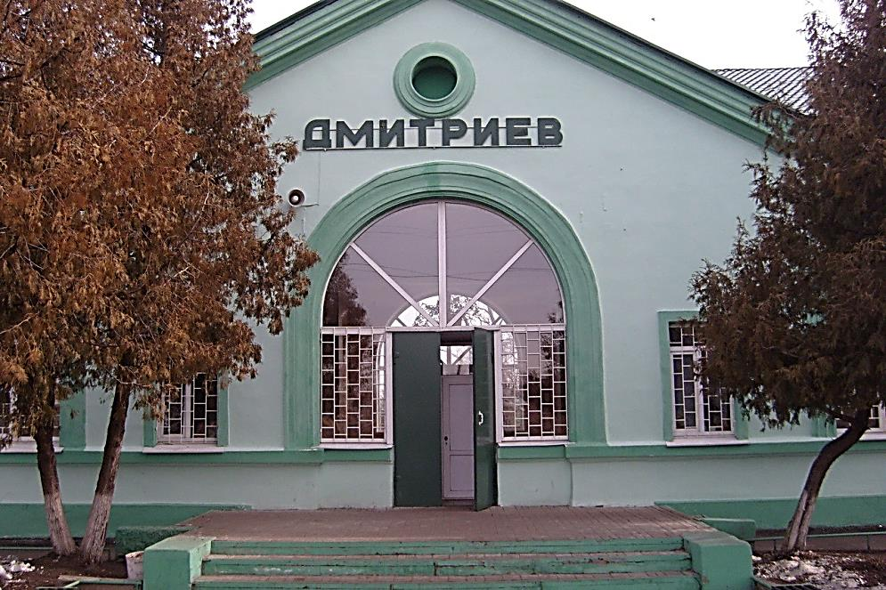
Топонимы городов Курского края
Дмитриев
Название образовалось от имени собственного: Дмитрия, Дмитриева (фамилия) или от Дмитриевской церкви

Slide 4
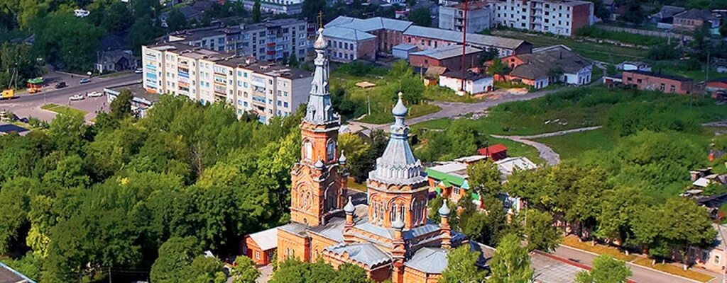
Топонимы городов Курского края
Льгов
Название по имени внука Ярослава Мудрого, князя Олега Святославича Черниговского

Slide 5
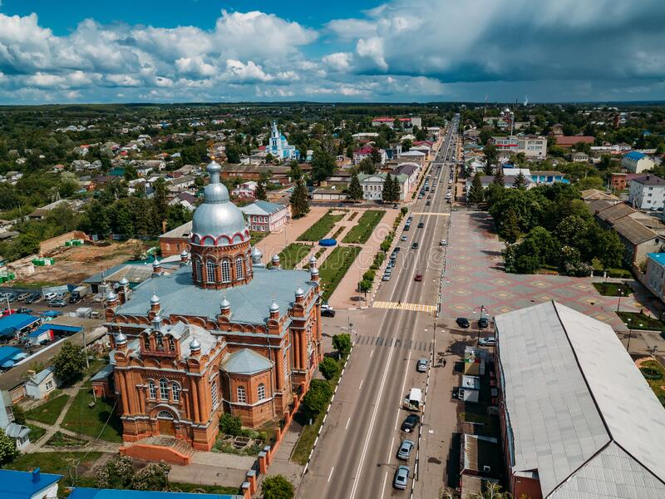
Топонимы городов Курского края
Обоянь
Название предположительно связывают с расположенным рядом городищем Баян.

Slide 6
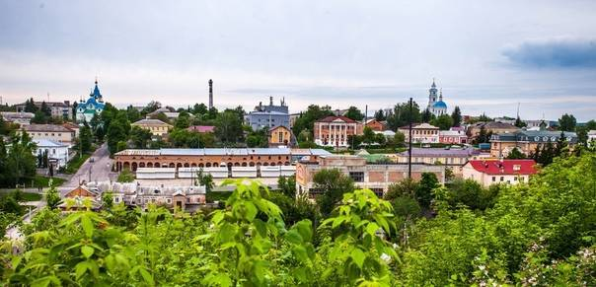
Топонимы городов Курского края
Рыльск
Город получил свое название от реки Рыло, роющей, размывающей берега.
В прошлом существовало предание о том, что река начала течь из рытвин, прорытых кабанами. От них река получила название Рыло (Рыла). Это отражено в гербе города, где изображена голова дикого кабана.

Slide 7
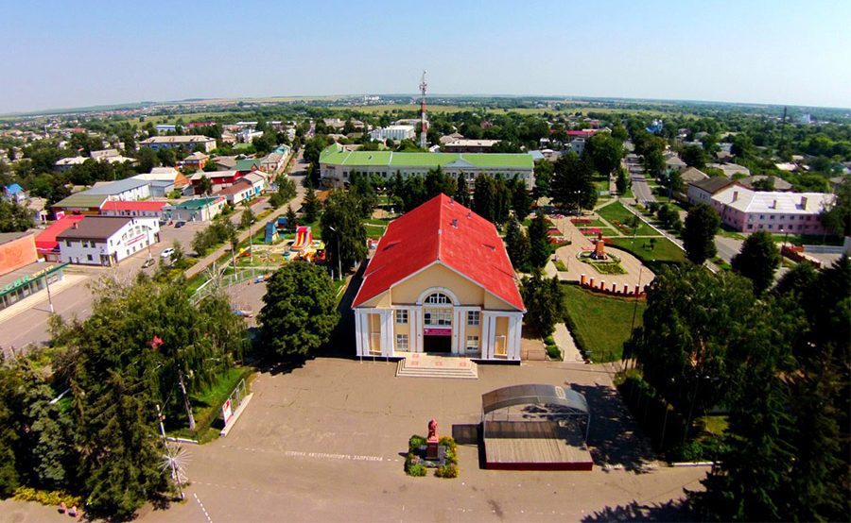
Топонимы городов Курского края
Суджа
Город назван по имени реки Суджа, правого притока реки Псел.
В основе названия лежат значения тюркских слов «су» (вода) и «джа» (место), то есть водяное место.

Slide 8
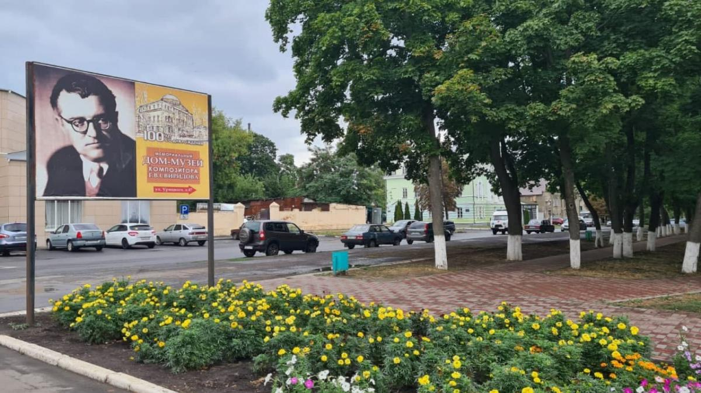
Топонимы городов Курского края
Фатеж
Возник в XVII в., с 1790 года – уездный город, назван по реке Фатеж.

Slide 9
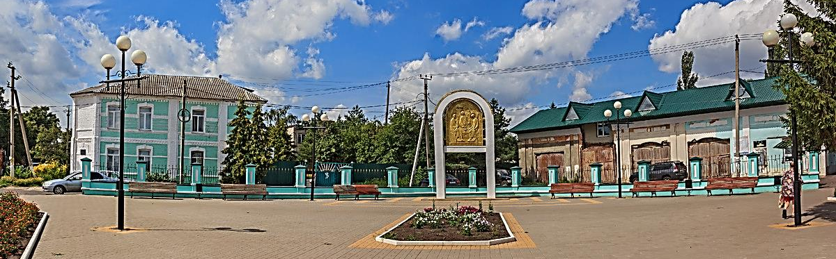
Топонимы городов Курского края
Щигры
От названия реки Щигор.

Slide 10
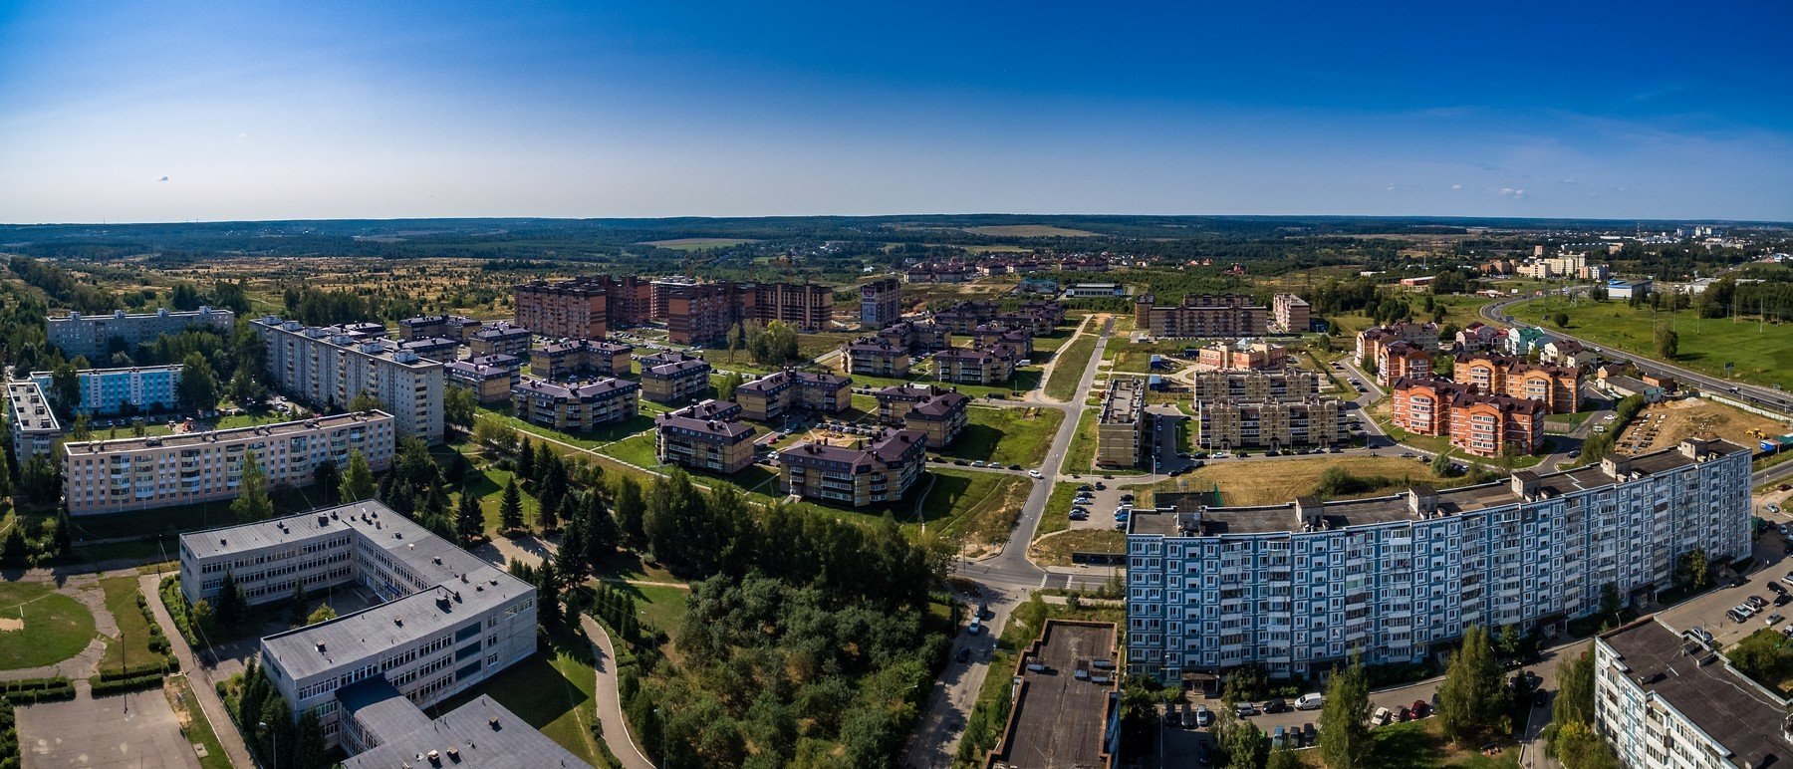
Топонимы городов Курского края
Железногорск
Возник в 1957 году в связи со строительством комбината вблизи Михайловского месторождения железных руд, что и определило название. Сейчас этот город, с населением более 100 тысяч человек, – самый крупный в области после Курска.

Slide 11
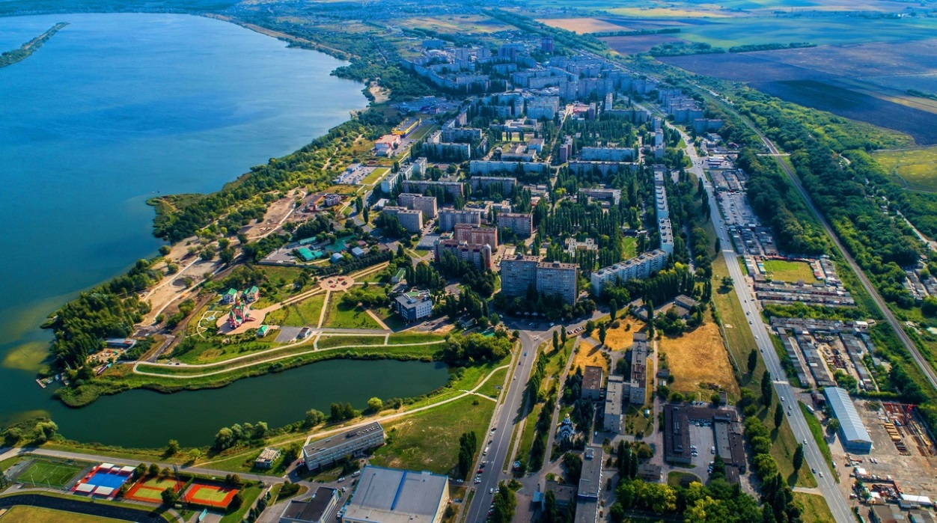
Топонимы городов Курского края
Курчатов
Образован в 1971 году в связи с началом строительства Курской атомной электростанции. Назван в честь советского ученого-физика И.В. Курчатова.

Slide 12
